Slide 1
Иновации в действие
ФСГ„Васил Левски“
Гр. Добрич
Иновации в действи
ФСГ„Васил Левски“,
гр. Добрич

Slide 2
Решение № 601 от 17 август 2022 г. на Министерски съвет, за приемане в Списък на иновативните училища

Slide 3
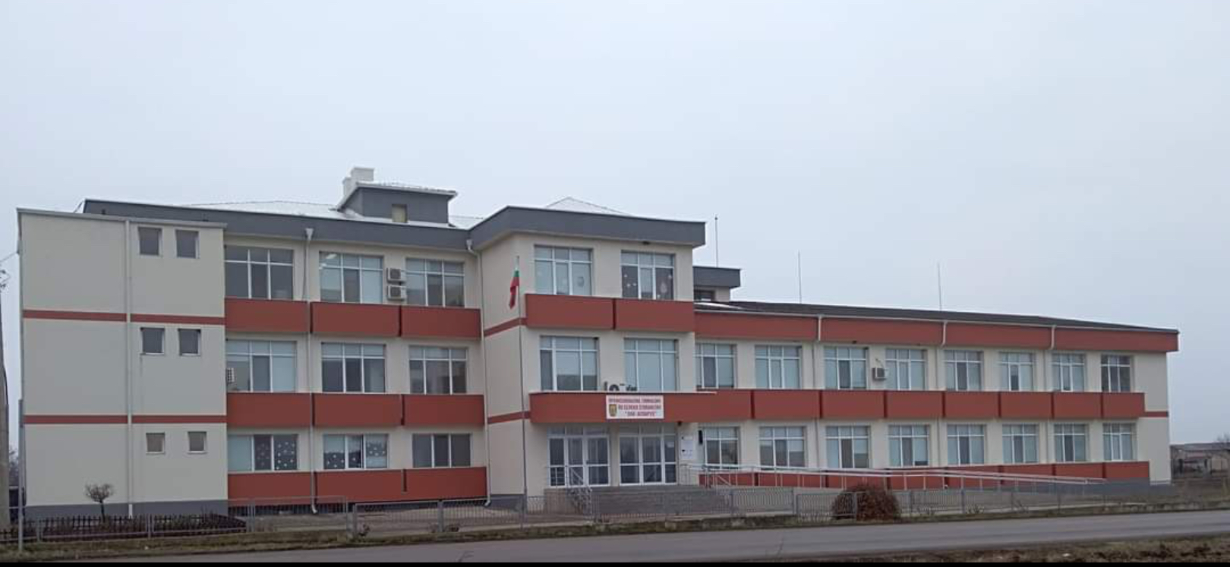
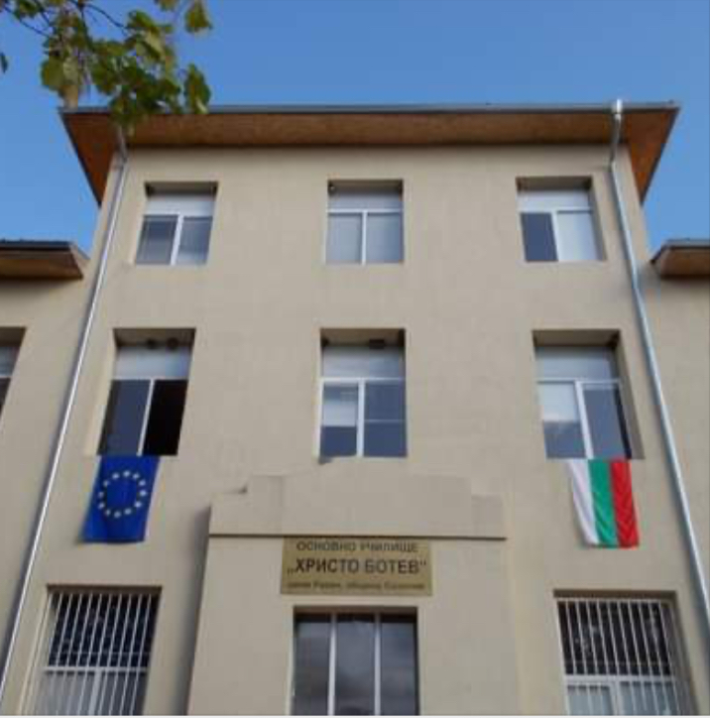
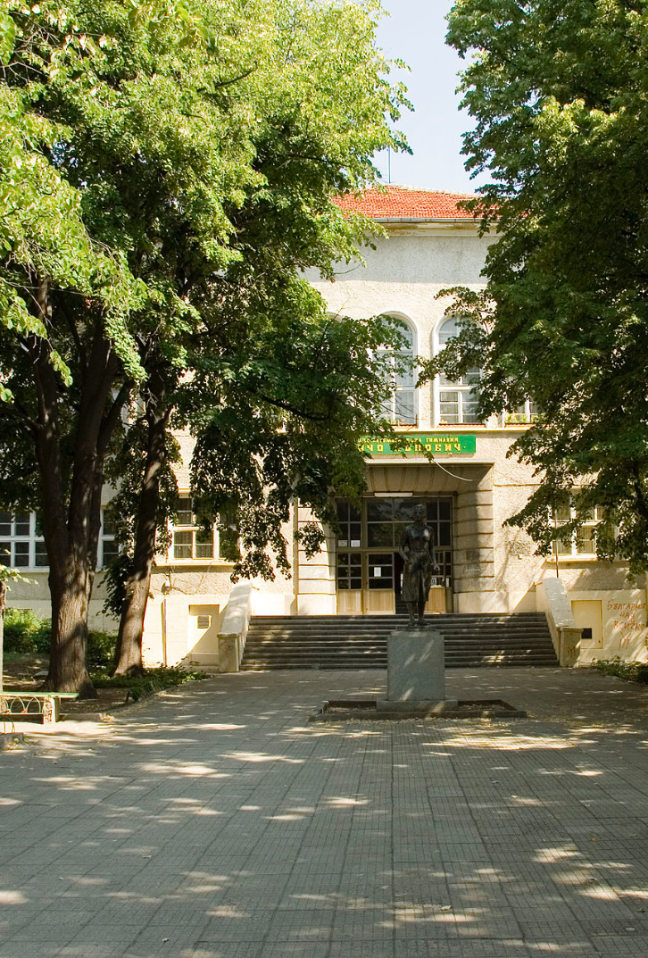
Наши партньори по програмата за мобилност
Профилирана природоматематическа гимназия “Нанчо Попович” обл. Шумен, гр. Шумен – иновативно училище
Обединено училище “Христо Ботев”, с. Росен – неиновативно училище
Професионална гимназия по селско стопанство “Хан Аспарух”, гр. Исперих - неиновативно училище

Slide 4
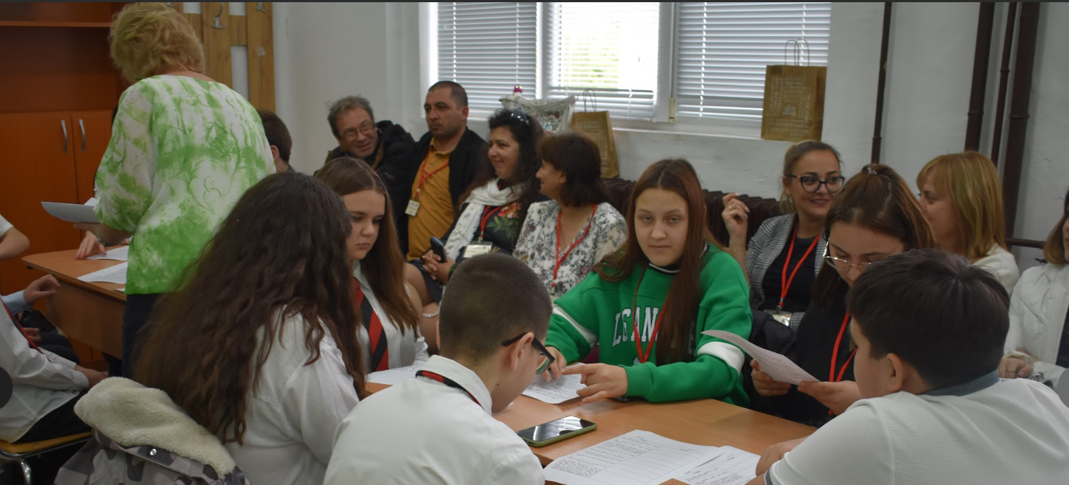
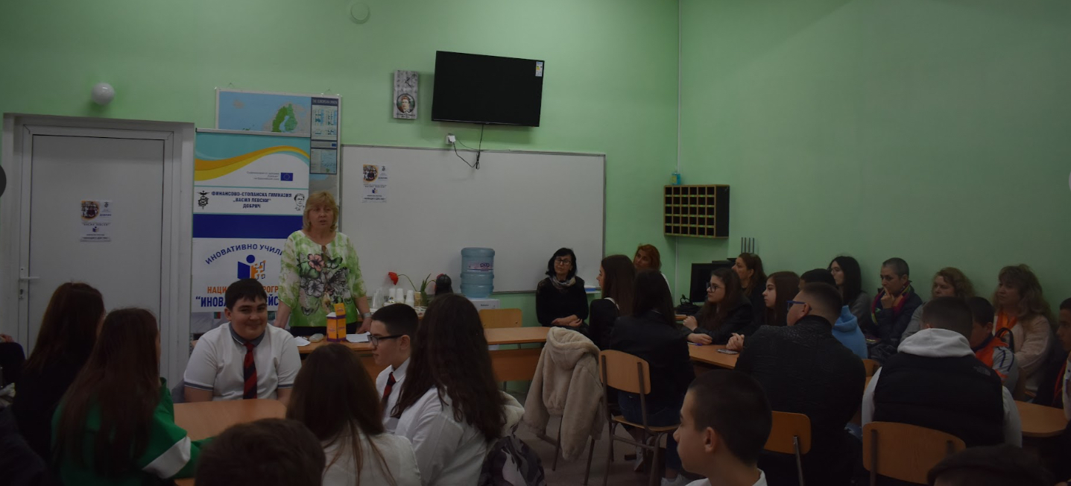
Цел на иновации в действие
да се подкрепят всички училища за създаване и прилагане на иновации
да се популяризира добрият опит
да се подпомогне въвеждането на нови образователни продукти и създаването на мрежа от иновативни училища
да се повиши авторитета на българското училище и българския учител

Slide 5
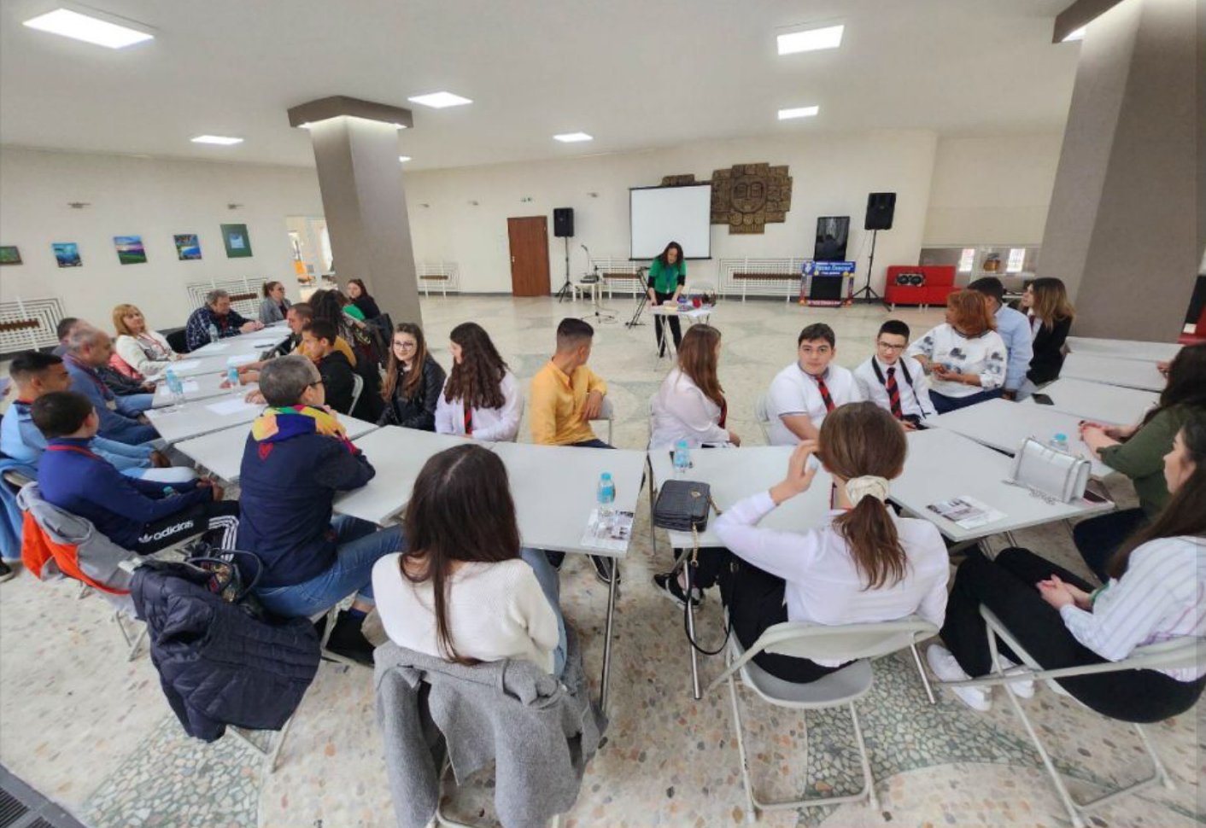
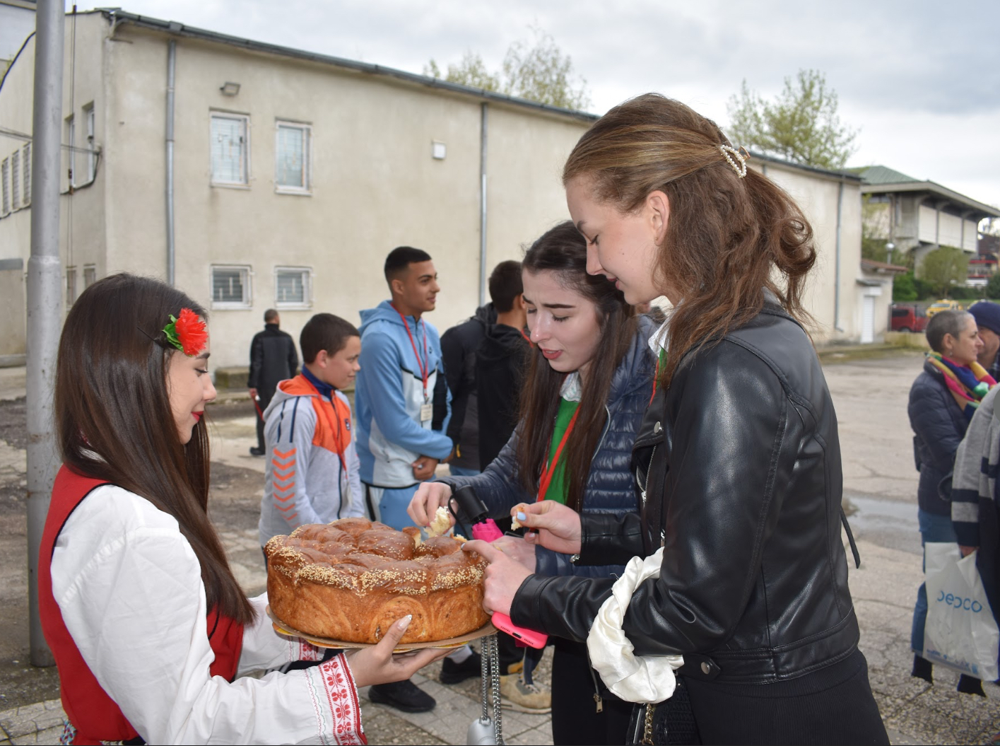
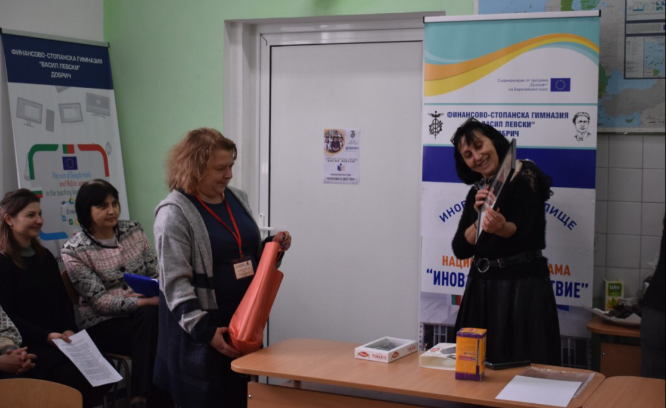
Иновативно училище фсг “Васил Левски”, гр. Добрич - домакин на мобилността по нп “Иновации в действие” насочена към обмен и популяризиране на добри практики

Slide 6
Тема: „Иновации в професионалното обучение“ Цел на мобилността: въведение на нови учебни предмети в учебните планове Разработване по нов начин на учебното съдържание и учебните програми

Slide 7
Въвеждане на
предмета –
Старт в кариерата
за 11 клас
Въвеждане на предмета –
Бизнес етика
за 10 клас
Въвеждане на
предмета –
Икономика на
домакинството
за 8 клас
Въвеждане на предмета –
Имам бизнес идея
за 9 клас
2022/2023
2023/2024
2024/2025
2025/2026

Slide 8
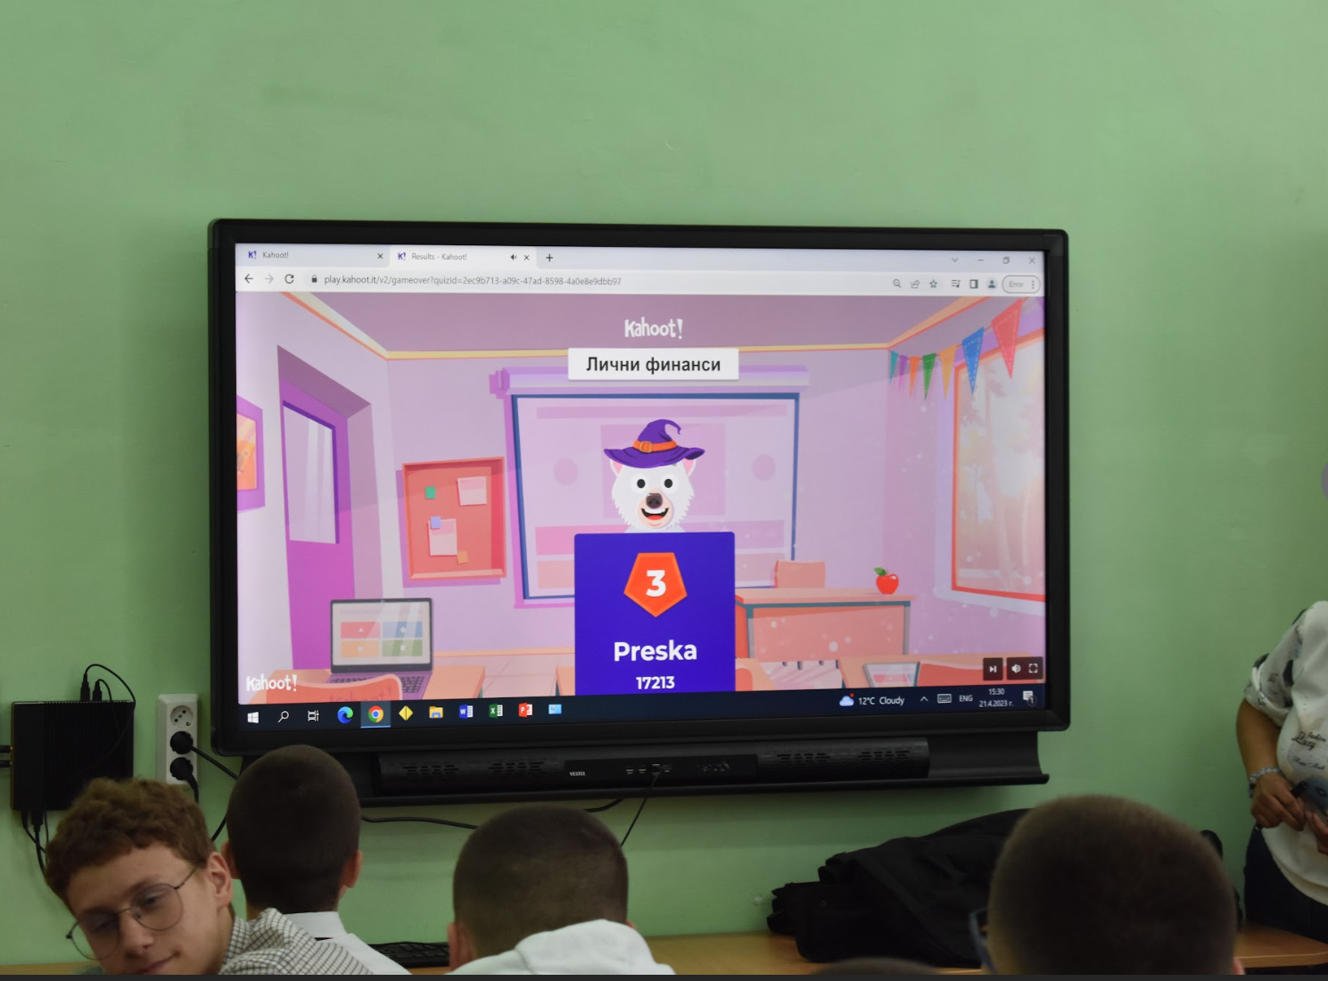
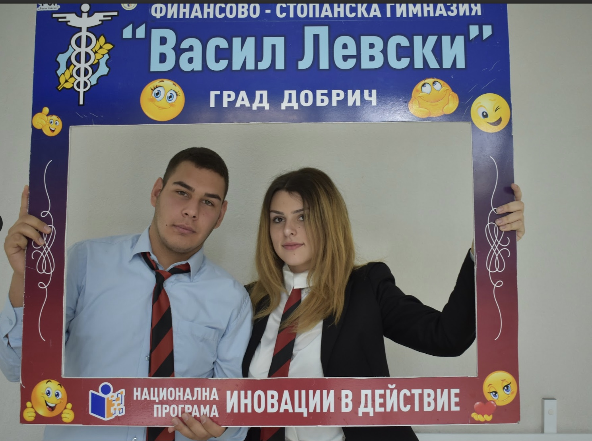
Нашата иновация
Представяне на интегративен учебен предмет „Икономика на домакинството“ в I гимназиален етап (VIII – X клас)
Демонстриране на преход от традиционни към иновативни модели на преподаване и обучение в професионалното образование и представяне на добра практика

Slide 9
Иновативна система за обучение по нов предмет.
Икономика на домакинството е необходима и интересна!
Учителският
екип
натрупва опит.
Всеки ученик работи в екип.
Решаване на казуси.
Ролеви игри.
Дискусии.
Брейнсторминг.
52 ученици
от 8 клас;
1 час
седмично;
Учениците придобиват опит и умения за организиране на семейния бюджет.

Slide 10
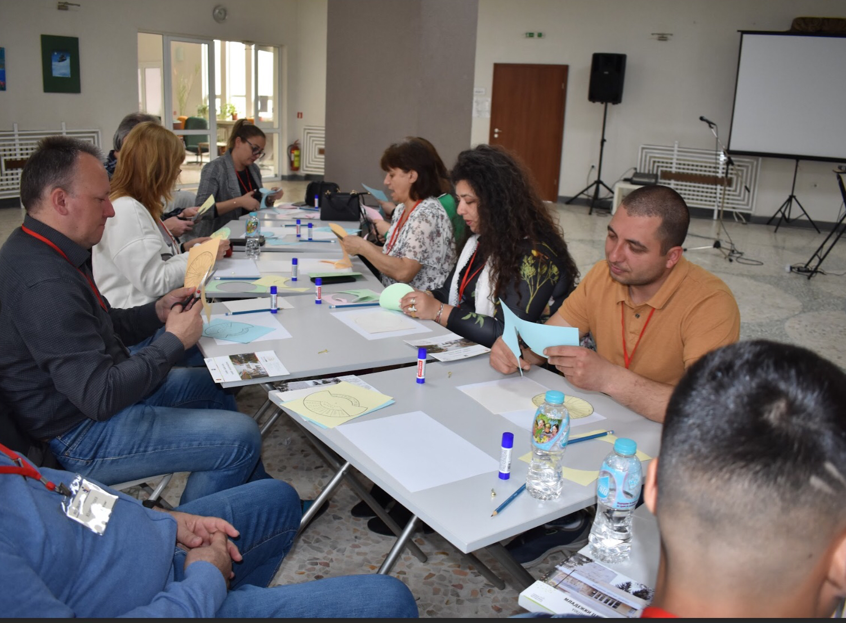
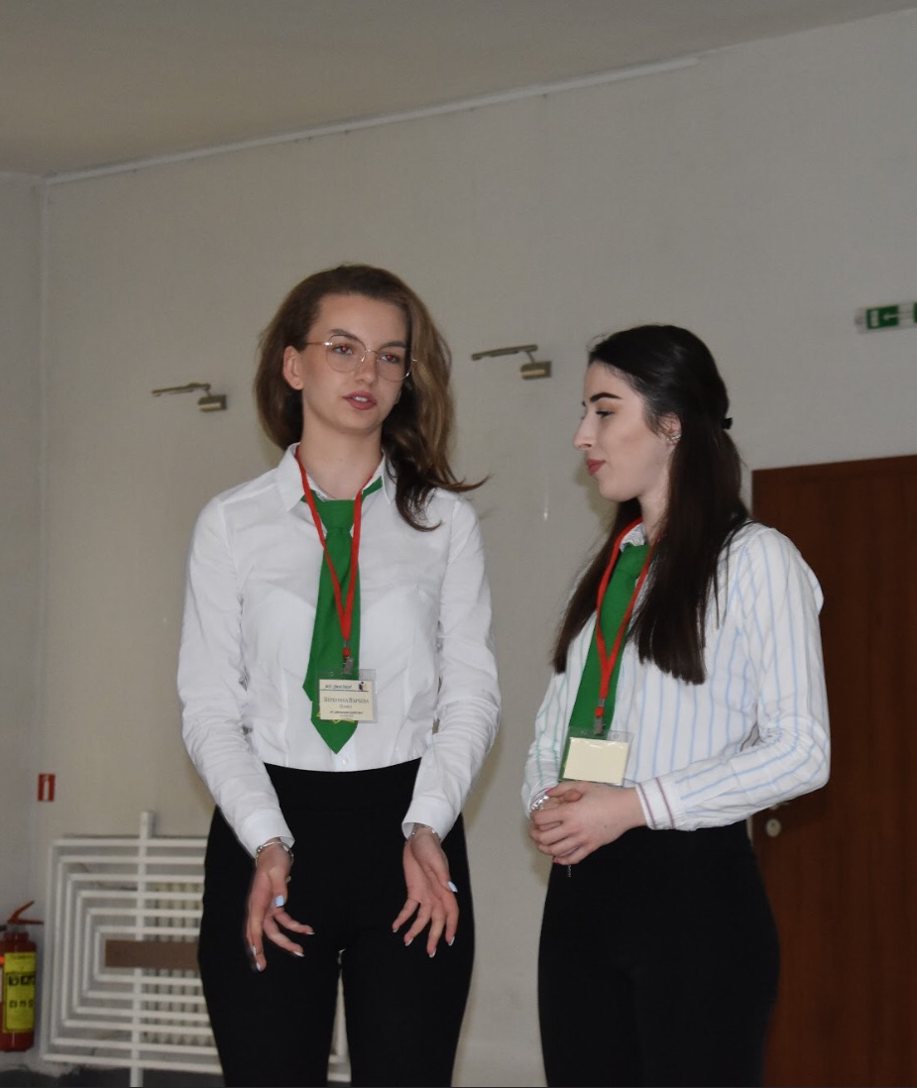
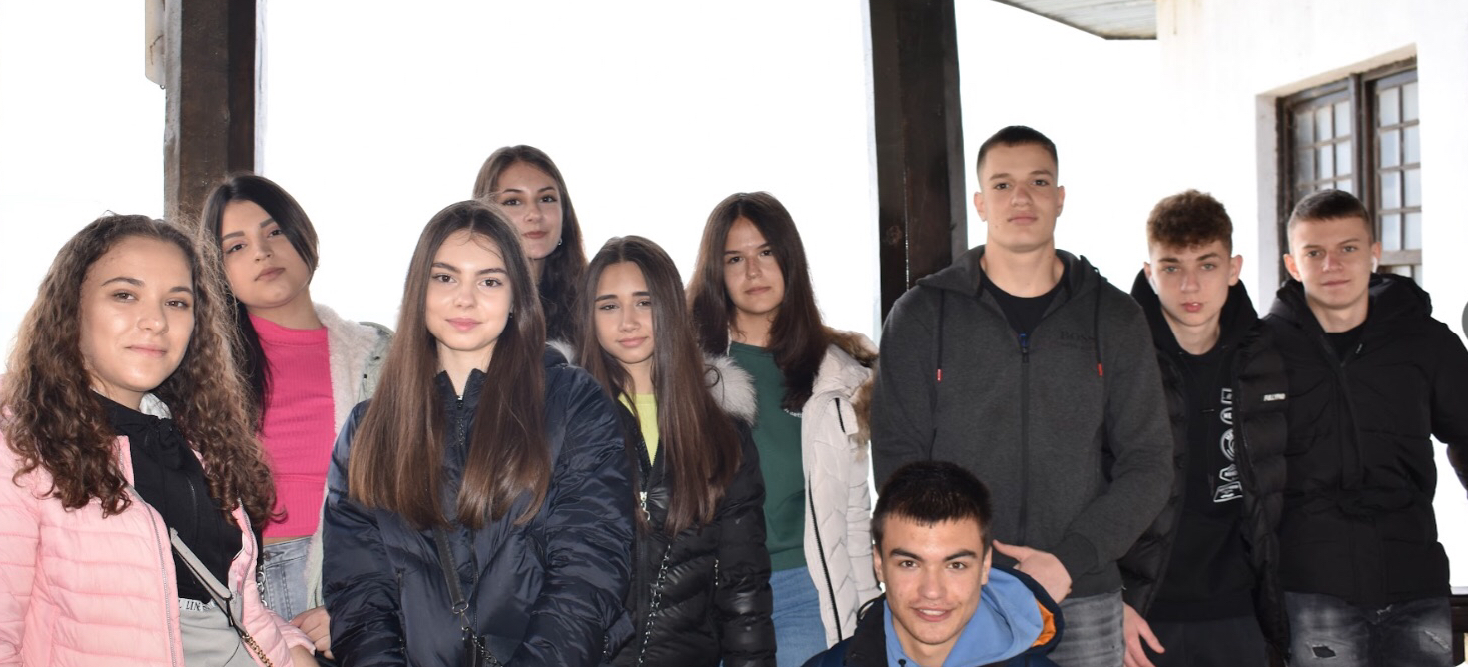
ДЕН ПЪРВИ
За да подредим ежедневните си задачи е нужно планиране и добра организация.
Как се ориентираме във времето?
С помощта на “Вечен календар”, какъвто изработихме с младежи и преподаватели от училищата – партньори.

Slide 11
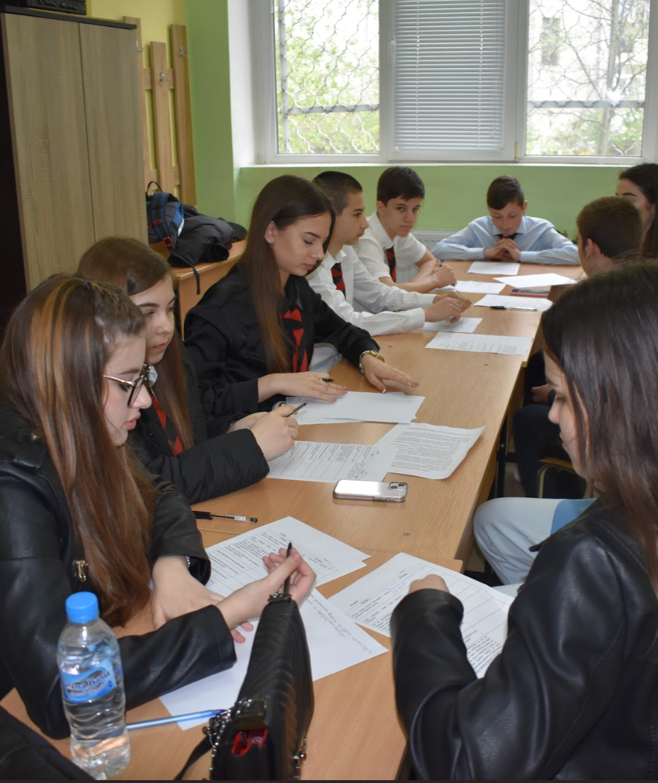
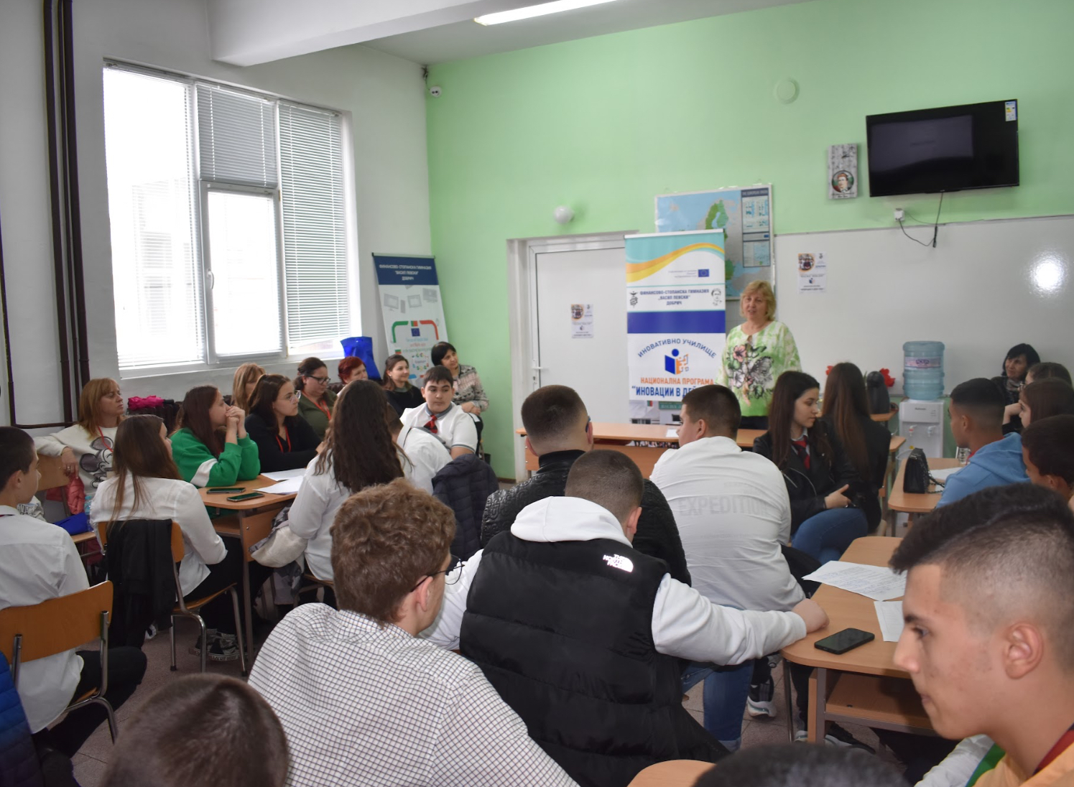
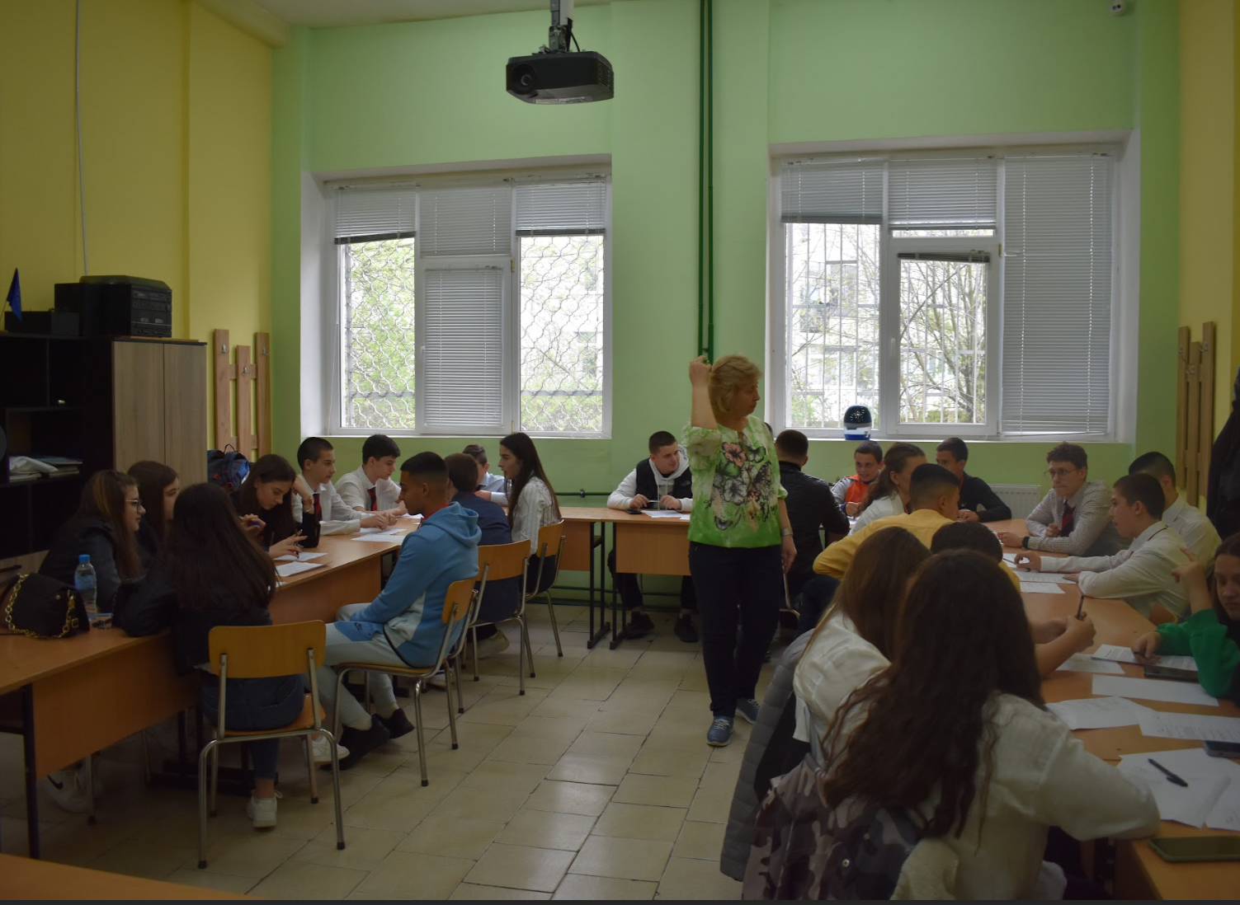
ДЕН ВТОРИ
През втория ден от срещата по проекта “Иновации в действие” се проведе интегриран урок по дисциплината Икономика на домакинството под наслов “Моят първи бизнес на кредит”
Основната идея на обучението е процесът на вземане на финансови решения на ниво семейство да бъде представен като “пътека на разума”, по която могат да вървят успешно чрез по-добро разбиране на основните финансови понятия, за да се научат как да управляват своите финанси

Slide 12
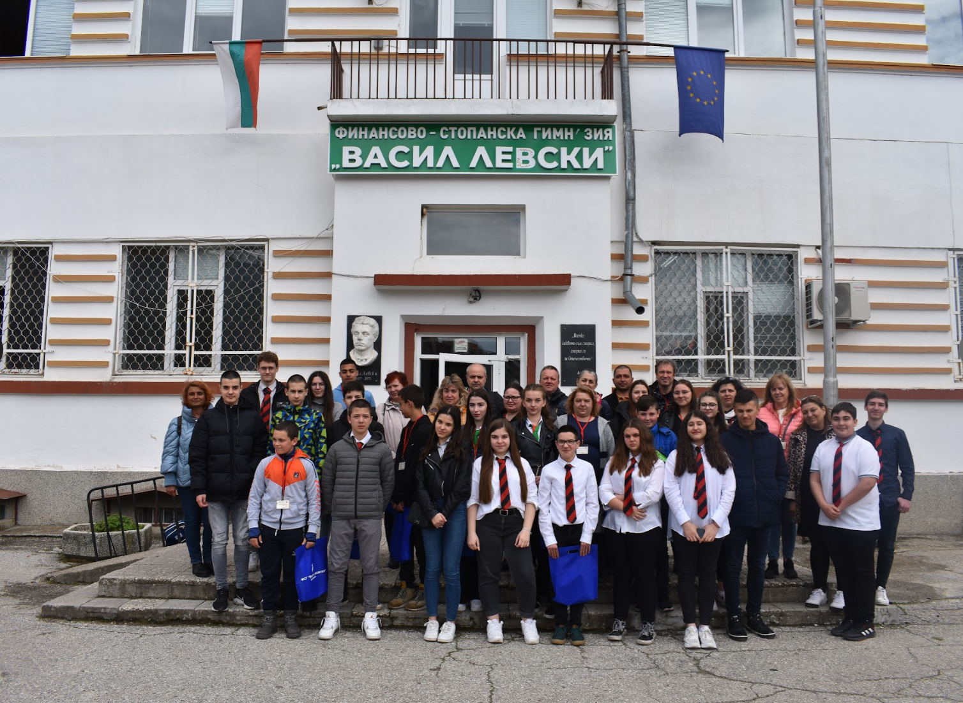
http://soulevski-karlovo.com/
Please keep this slide for attribution
Благодаря за вниманието!

